Slide 1
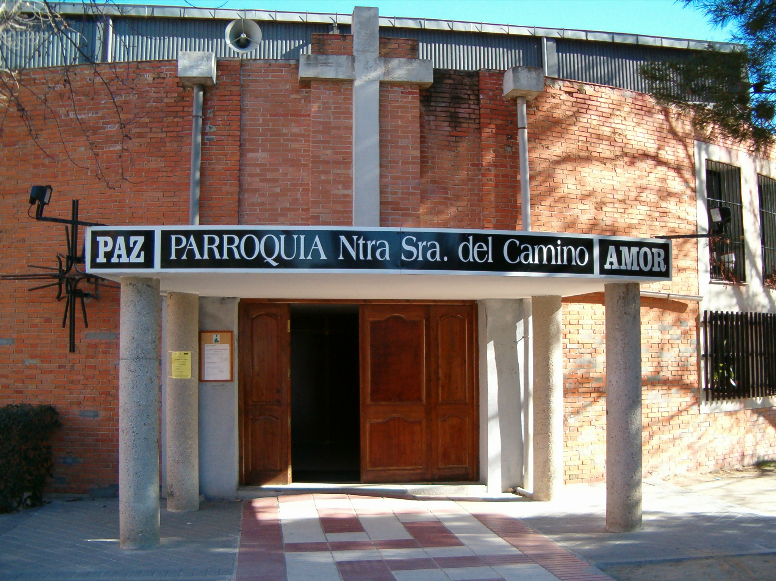
Oración de la Comunidad
(08-OCT-21)
“Toda nuestra vida será alegría”

Slide 2
Canto: “No adoréis a nadie”
No adoréis a nadie a nadie más que a Él
No adoréis a nadie a nadie más que a Él
No adoréis a nadie a nadie más
No adoréis a nadie a nadie más
No adoréis a nadie, a nadie más que a Él
Porque solo el nos da la libertad
Porque solo el nos da la libertad
No adoréis a nadie a nadie más
No adoréis a nadie a nadie más
No adoréis a nadie, a nadie más que a Él

Slide 3
PARA PENSAR
En los versos del salmo que repetiremos hoy, hay un contenido muy denso que, aparentemente, quizás no lleguemos a captar. descubriremos en él una profunda sabiduría existencial.
El verso que cantamos como estribillo termina con una promesa de felicidad: «toda nuestra vida será alegría». ¿No es este el deseo de todo hombre, en todo tiempo y en todo lugar? Pero lo interesante es ver qué produce esta alegría: «Sácianos de tu misericordia», dice el salmo. Esto, y no otra cosa, será lo que nos cause la felicidad.
Ahora sí prestamos atención al concepto de Misericordia es un concepto que se entiende poco y que nos suena a compasión, incluso a condescendencia. Los teólogos explican el significado de esta palabra: misericordiosa es la persona de corazón tierno, capaz de conmoverse, de compadecerse y de empatizar con el otro.

Slide 4
Canto: ““Misericordia Domini””
MISERICORDIA DOMINI
IN AETERNUM CANTABO

Slide 5
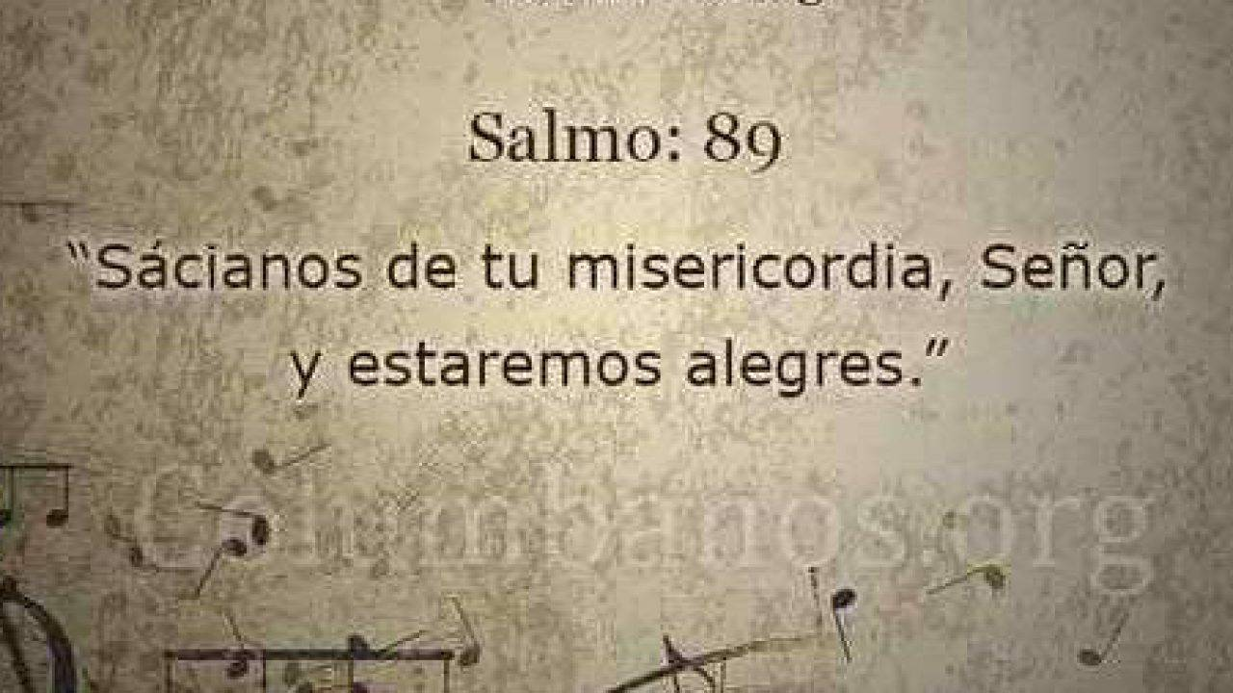
Los salmos nos resultan cercanos porque son oraciones surgidas del corazón en momentos culminantes de la vida. Pueden ser súplicas desgarradas o alabanzas exultantes, llenas de alegría y gratitud. Pero en todos ellos late, tras la voz que pronuncia los versos, una confianza profunda: la certeza de que son palabras dirigidas a un Dios que escucha.

Slide 6
1
Tú reduces al hombre a polvo, diciendo:
«Retornad, hijos de Adán.»
Mil años en tu presencia son un ayer, que pasó;
una vela nocturna.

Slide 7
2
Enséñanos a calcular nuestros años,
para que adquiramos un corazón sensato.
Vuélvete, Señor, ¿hasta cuándo?
Ten compasión de tus siervos.

Slide 8
3
Por la mañana sácianos de tu misericordia,
y toda nuestra vida será alegría y júbilo.
Danos alegría, por los días en que nos afligiste,
por los años en que sufrimos desdichas.

Slide 9
4
Que tus siervos vean tu acción
y sus hijos tu gloria.
Baje a nosotros la bondad del Señor
y haga prósperas las obras de nuestras manos.
Sí, haga prósperas las obras de nuestras manos.

Slide 10
SALMO
Tú reduces al hombre a polvo, diciendo:
«Retornad, hijos de Adán»
Mil años en tu presencia son un ayer, que pasó; una vela nocturna.
Enséñanos a calcular nuestros años, para que adquiramos un corazón sensato.
Vuélvete, Señor, ¿hasta cuándo?
Ten compasión de tus siervos.
Por la mañana sácianos de tu misericordia, y toda nuestra vida será alegría y júbilo.
Danos alegría, por los días en que nos afligiste, por los años en que sufrimos desdichas.
Que tus siervos vean tu acción
y sus hijos tu gloria.
Baje a nosotros la bondad del Señor y haga prósperas las obras de nuestras manos.
Sí, haga prósperas las obras de nuestras manos.

Slide 11
Canto: “Aleluya (Taizé)
¡Aleluya, aleluya, aleluya!

Slide 12
Lectura del Santo Evangelio según San Marcos

Slide 13
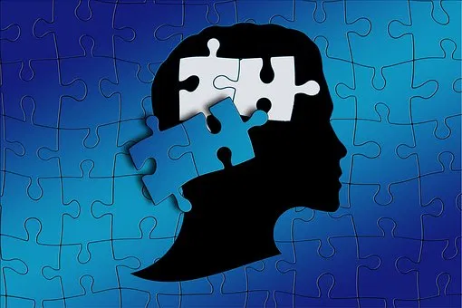
REFLEXIÓN
Jesús añadió: «Hijos, ¡qué difícil les es entrar en el reino de Dios a los que ponen su confianza en el dinero!
¿Quién puede salvarse?
Jesús añadió «Es imposible para los hombres, no para Dios. Dios lo puede todo.»
¿ Seguimos a Cristo por el camino que él quiere que le sigamos?

Slide 14
Canto: “Nada te turbe”
NADA TE TURBE NADA TE ESPANTE
QUIEN A DIOS TIENE NADA LE FALTA
NADA TE TURBE NADA TE ESPANTE
SOLO DIOS BASTA

Slide 15
PETICIONES
Canto para cada petición:
“Kyrie eleison ”
“Christe, eleison”

Slide 16
Después de las peticiones todo el que quiera puede hacer una petición personal en voz alta.

Slide 17
Todas peticiones que hemos dicho y todas las que están en nuestro corazón, se las presentamos al Padre y lo pedimos unidos con la oración que Cristo nos enseñó

Slide 18
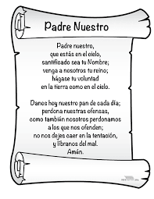

Slide 19
ORACIÓN
“Pero Dios no estaba en el terremoto”
La Tierra se sacudió como animal furioso,
temblaron los montes y el mar desató su enojo,
los suelos se abrieron y lo construido fue destruido,
Vimos sus rostros
y oímos sus llantos,
las imágenes estremecían y golpeaban,
destrucción, dolor y angustia,
tras el terremoto cruel y devastador.
Pero Dios no estaba en el terremoto…
historias, esperanzas, sueños, ilusiones
que desaparecieron en un abrir y cerrar de ojos.
El horror dejó su marca indeleble
en las miradas perdidas, en las caras desoladas,
en cada vida quebrada por lo no esperado.
Pero Dios no estaba en el terremoto…
Alguien gritó su espanto, otras voces se unieron.
alguien elevó una plegaria, otras siguieron,
alguien cantó y muchos cantaron,
alguien tendió su mano
y miles de manos se unieron.
Y Dios estaba entre ellos.
En solidaridad con los habitantes de La Palma.

Slide 20
Canto: “Y alabándote”
Como podre agradecer tanta bendición
Como podre responder a tu amor
Levantando mis manos Señor
Declarando que tu eres Dios
Y dejándome llevar por el soplo de tu amor
Y alabándote, y alabándote
Y alabándote Señor mi Dios
Quiero adorarte Señor desde el corazón
Y descalzarme ante ti Santo Dios
Tu perfume me inunda Señor
Tu presencia esta dentro de mi
Y tu gracia se derrama por todo este lugar
Y alabándote, y alabándote
Y alabándote Señor mi Dios

Slide 21
Canto: “Magnificat”
RETIRADA DEL SANTISIMO
Magnificat, magnificat
Magnificat anima mea Dominum
Magnificat,magnificat
Magnificat anima mea

Slide 22
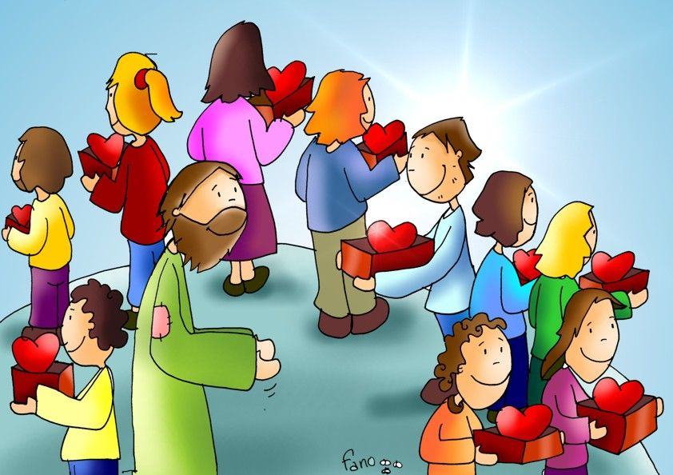
¡¡GRACIAS POR COMPARTIR TU TIEMPO Y TU ORACION!!

